Slide 1
Вспоминаем 80 лет спустя"
Выполнила: Трусова Дарья
Группа МК-16
Руководитель:
Максимова Н.В.

Slide 2
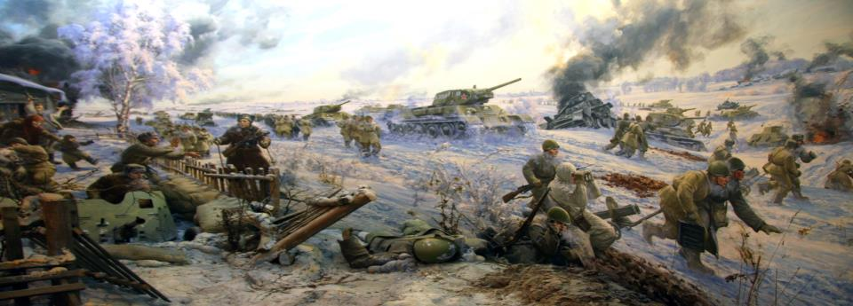
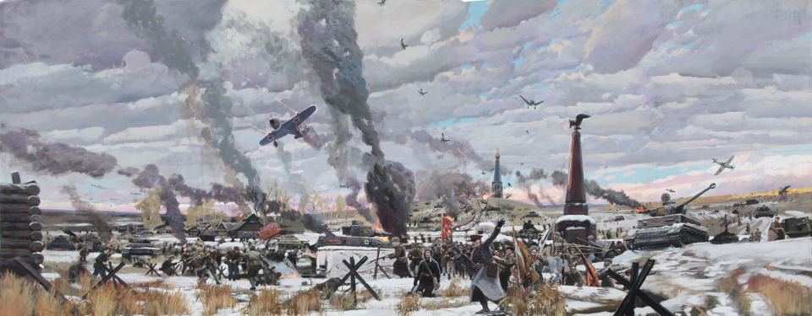
Не надо фраз про доблесть и отвагу. Слова — всего лишь навсего слова. Мы здесь стояли. И назад — ни шагу. Мы здесь лежим. Зато стоит Москва. Владимир Карпенко
Мы шли в атаку сквозь огонь и взрывы, Зарю Победы ощутив едва. И умирали, зная — будем живы, Была б жива священная Москва. А. Ржавский

Slide 3
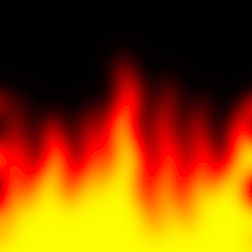
Битва за Москву
Стратегическая оборонительная операция (30 сентября – 5 декабря 1941 г.)
Контрнаступление под Москвой
(5 декабря 1941 г. – 7 января 1942 г.)
Стратегическая наступательная операция
(8 января – 20 апреля 1942 г.).

Slide 4
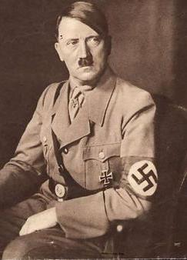
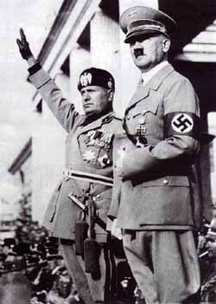
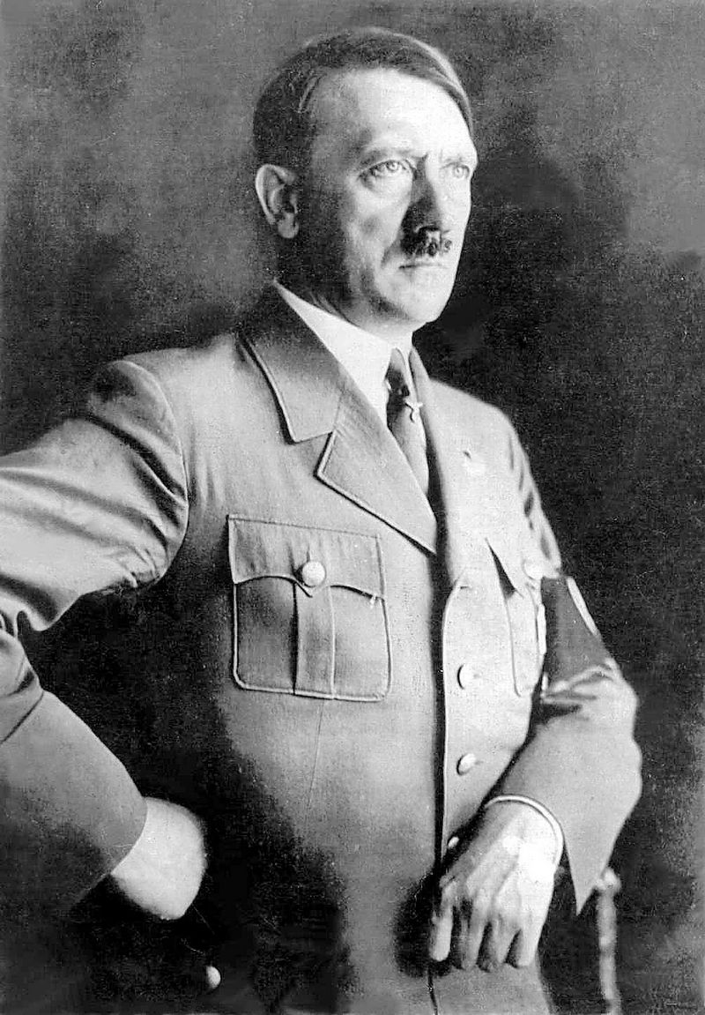
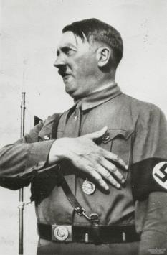
«Первоочередной целью отныне является война с Россией, исход которой должен решить судьбу мира. Нечто меня не испугает. Никакие так называемые нормы международного права, никакие договоры не удержат меня оттого, чтобы использовать представившееся мне преимущество. Грядущая война будет неслыханно кровавой и жестокой».
(Адольф Гитлер)

Slide 5
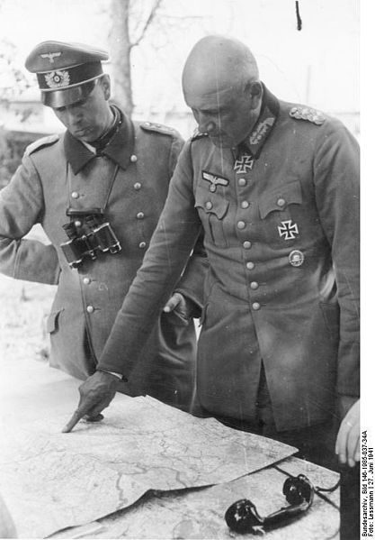
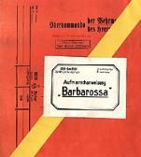
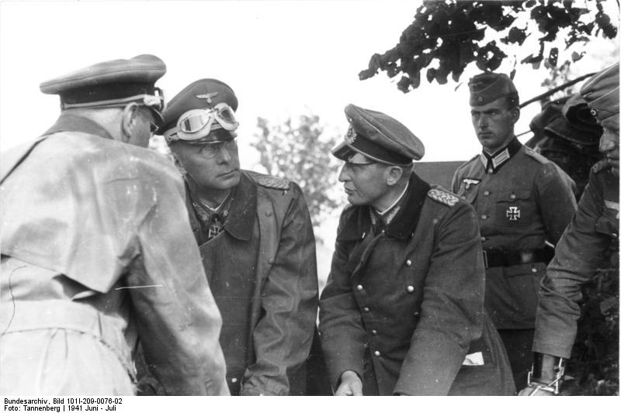
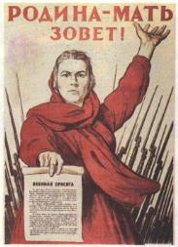
18 декабря 1940 г. немецким командованием подписан план нападения Германии на СССР-«Барбаросса».
Под утро 22 июня 1941 года, нарушив договор о ненападении, фашистская Германия вторглась в СССР.
Началась Великая Отечественная война

Slide 6
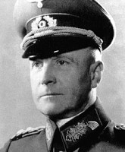
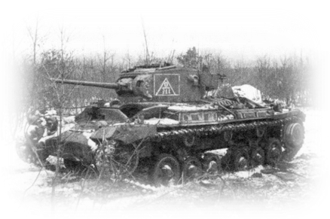
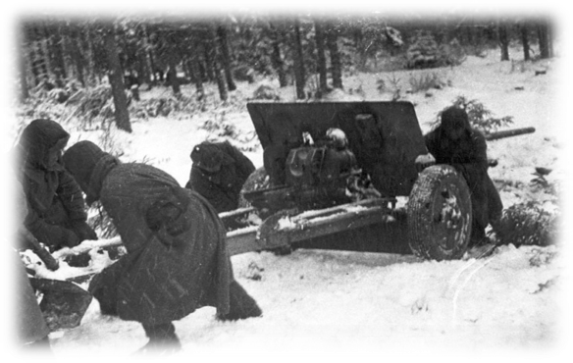
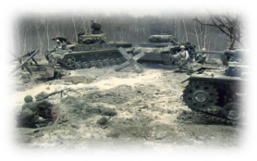
«В целом теперь можно сказать, что задача разгрома главных сил русской армии перед реками Западная Двина и Днепр выполнена... Восточнее... мы можем встретить сопротивление лишь отдельных групп, из которых каждая в отдельности по своей численности не может серьезно помешать наступлению герман­ских войск. Поэтому не будет преувеличением, если я скажу, что кампания против России была выиграна в течение 14 дней».
(генерал-полковник Гальдер)
Двухмесячное сражение за Смоленск, оборона Киева (70 дней), Одессы (73 дня) срывали график немецкого наступления.

Slide 7
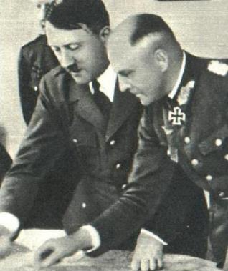
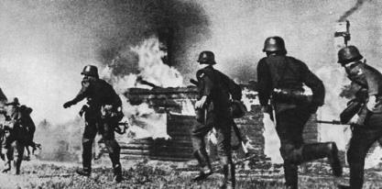
На центральном направлении 6 сентября 1941г. Гитлер отдал приказ о подготовке генерального наступления на Москву.
15 сентября 1941 г. - утвержден план операции «Тайфун» (взятие столицы СССР – Москвы).
24 сентября 1941г. Командующий немецкой группой армий «Центр» внёс последние коррективы в план операции «Тайфун»- наступления фашистских войск, которое должно было завершиться штурмом и взятием Москвы.
О долгожданной победе Адольф Гитлер собирался оповестить мир с трибуны Красной площади. Намечал офицерский бал, награждение «победителей», спец выпуски газет. Для будущих участников нацистского парада в Москве завезли парадное обмундирование.

Slide 8
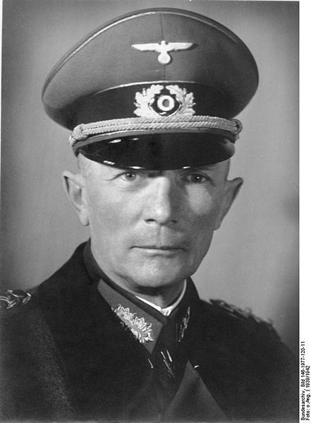
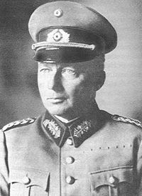
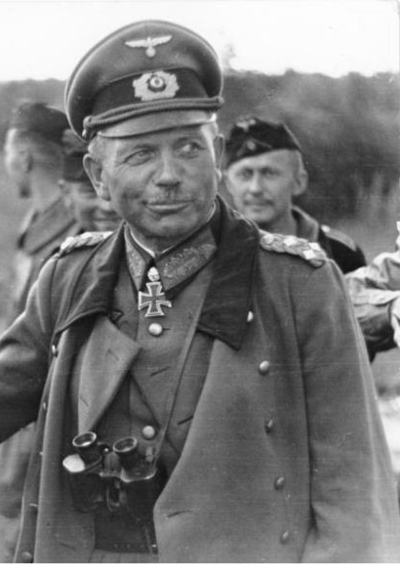
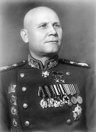
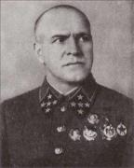
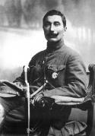
Операция «ТАЙФУН»
Ф.фон Бок – командующий группой армий «ЦЕНТР»
фон Клюге командующий 4 танковой армией
Г. Гудериан командующий 2- танковой армией
Генерал И.С.Конев командующий Западным фронтом
ЖУКОВ Г. К.
Командующий Западным фронтом
Генерал Буденный С.М.
командующий Резервным фронтом
30 сентября 1941 г. враг начал генеральное наступление

Slide 9
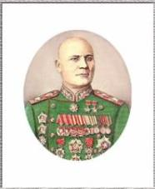
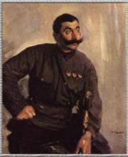
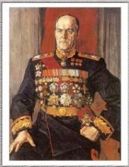
Командующие Московской битвой
Было предпринято две попытки захвата
столицы немецкими армиями, которыми
командовал генерал- фельдмаршал фон
Бок. Первое наступление фашисты начали
30 сентября- 2 октября против войск
Западного фронта. Командующие
фронтами И.С.Конев, С.М.Будённый
Конев И.С.
Будённый С.М.
действовали не удачно, значительная часть войск оказалась в окружение под Вязьмой. Оборона Москвы была прорвана немецкими танками, которые подошли к столице на расстояние 100 км.
Командующим Западным фронтом назначает И.В.Сталин Георгия Жукова.
8 октября И.В.Сталин обсуждает вопрос об эвакуации из Москвы в Куйбышев центральных учреждений и всего дипломатического корпуса.
Жуков Г.К.

Slide 10
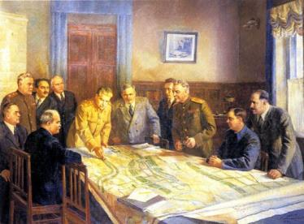
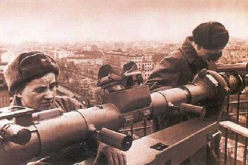
15 октября Государственный Комитет обороны СССР принял решение об эвакуации Москвы.
20 октября ГКО ввёл в Москве и в прилегающих районах осадное положение, в срочном порядке сюда перебросились все резервы.
20 октября в Москве введено осадное положение. К концу октября группа армий «Центр» была остановлена. В бой брошены 5 дивизий, переброшенных с Дальнего Востока.
15-16 ноября 1941г. Началось второе генеральное наступление вражеских войск на Москву.
К 23 ноября гитлеровцы подошли к столице на расстояние 25-30 км. Но в конце ноября враг остановлен.

Slide 11
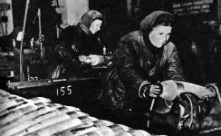
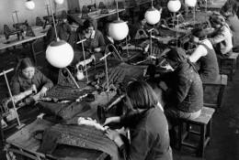
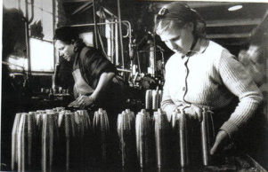
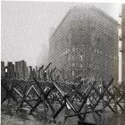
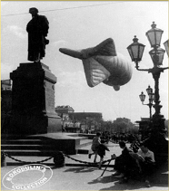
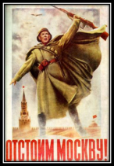
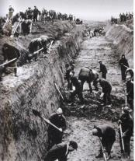
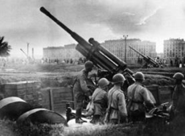
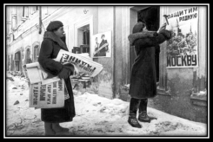
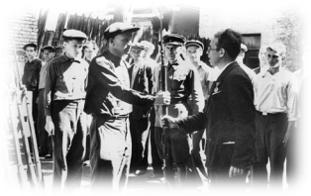
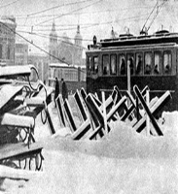
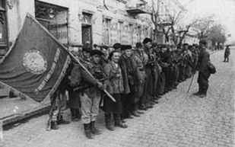
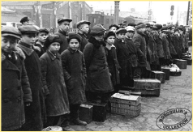
Днем и ночью работали московские заводы.
Они готовили оружие для борьбы с врагом.
Мужчин, ушедших на фронт, заменили женщины, старики, подростки.

Slide 12
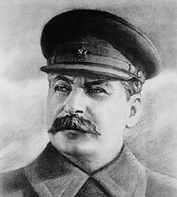
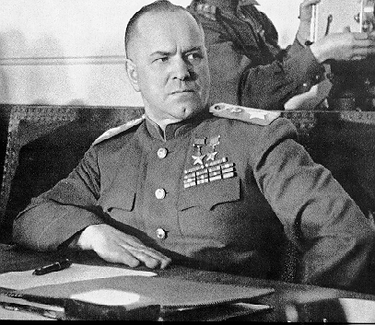
Враг приблизился к Москве на 25-31 км.
«Вы уверены, что мы удержим Москву? Говорите честно…»
«Москву безусловно удержим»

Slide 13
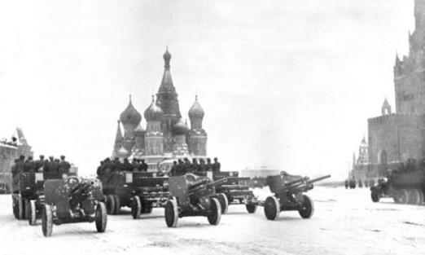
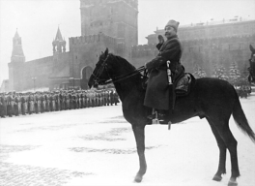
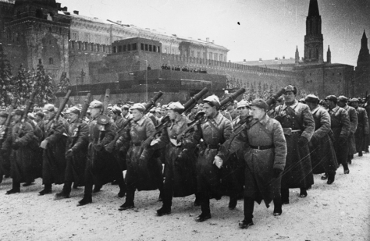
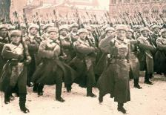
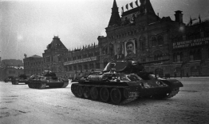
В начале ноября 1941г. В боевых действиях наступила пауза.
7 ноября Сталин решил провести традиционный парад на Красной площади, чтобы поднять дух армии и народа.
Парад произвёл огромное впечатление на Советских граждан.
А участие Сталина в Торжествах в Москве опровергло распространившиеся слухи о том, что вскоре она будет сдана немцам. Прямо с парада войска двинулись на фронт.

Slide 14
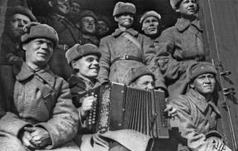
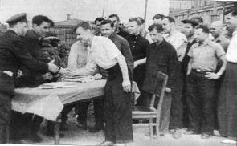
Солдаты из Сибири в товарном вагоне («теплушке») едут на защиту Москвы
Рабочие ЗАВОДА ЗАПИСЫВАЮТСЯ В АРМИЮ
Зима 1942-го года
Связист прокладывает телефонный кабель во время битвы под Москвой
Бой за деревню под Москвой
Огневая позиция на подступах к Москве
Солдаты в бою под Москвой у подбитого немецкого танка
В освобождённом селе под Москвой
Беженцы под Истрой
Собаки-ищейки немецких танков
Наши офицеры осматривают трофейное оружие перед строем пленных немецких солдат
Танк на обороне во время битвы за Москву
Танк «Т-34» подбитый и горящий под Москвой

Slide 15
5 декабря 1941 г. началось успешное контрнаступление советских войск
5-6 декабря началось контрнаступление. За 3 дня советские войска продвинулись на 40 км, освободили Истру, Клин, Калинин, Волоколамск.
Контрнаступление проходило в сложных зимних условиях и, что самое главное, без численного преимущества над противником.
Немецко-фашистская группа армий «Центр» превосходила противостоящей ей советские войска:по людям- в 3-3,5 раза,по танкам- в 5-6 раз,по орудиям и миномётам- в 4-5 раз,по самолётам- в 1,7 раза. В конце сентября на Западном направление сосредоточил враг3 полевые армии и 3 танковые группы, в составе которых действовало 77 дивизий, в том числе 8 моторизированных и 14 танковых.
«Наступление на Москву провалилось. Все жертвы и усилия наших доблестных войск оказались напрасными, мы потерпели серьёзное поражение, которое из-за упрямства верховного командования повело в ближайшие недели к роковым последствиям. В немецком наступлении наступил кризис, силы и моральный дух немецкой армии были надломлены».

Slide 16
ИСТОРИЧЕСКАЯ СПРАВКА:
В этой битве с обеих сторон участвовало
свыше трех миллионов человек,
до 22 тысяч орудий и минометов,
около трех тысяч танков,
более двух тысяч самолетов.
Битва за Москву продолжалась 203 дня и ночи. С 5 декабря 1941 года по 20 апреля 1942 года в ходе мощного контрнаступления советские войска нанесли первое крупное поражение фашистам

Slide 17
Мы – победители!
Разгром немецких войск под Москвой
8 декабря Гитлер отдал Директиву № 39 о переходе к обороне на всех участках фронта. В декабре – январе были смещены 35 генералов, в том числе Бок, Гудериан, Лееб, Рундштедт. За дезертирство фашистские военно-полевые суды приговорили к различным видам наказаний 62 тыс. солдат и офицеров.
В ходе декабрьского наступления были разгромлены 11 танковых, 4 моторизованных и 23 пехотных немецких дивизий. Советские части освободили свыше 11 тыс. населенных пунктов и устранили угрозу взятия Москвы.

Slide 18
Оценив обстановку на фронте к началу января, Ставка приняла решение о переходе советских войск в наступление.
Перед войсками ставилась задача окружить и разгромить главные силы группы армий «Центр». Западным, Калининским и Брянским фронтами были проведены Сычевско-вяземская, Торпецко-Холмская, Ржевская и Болховская наступательные операции. Противник был отброшен на 100-350 км. Московская и Тульская области были полностью освобождены.

Slide 19
В ходе оборонительного этапа Московской битвы советское командование навязало противнику «войну на истощение», «на мороз и голод» (когда в бой бросается «последний батальон», который должен решить исход сражения).
Во время битвы все силы немцев были исчерпаны, советское командование сумело сохранить основные силы (из важных резервов в бой были введены только 1-я Ударная армия и 20-я армия).
«Когда меня спрашивают, что больше всего запомнилось из минувшей войны, я всегда отвечаю: битва за Москву»
(Г. К. Жуков)
Битва за Москву является одной из самых больших битв за время войны по количеству участвовавших войск и по понесённым потерям.

Slide 20
Победа под Москвой способствовала укреплению антигитлеровской коалиции, вселила уверенность народных масс порабощенных стран в победе над фашизмом, ослабила коалицию агрессивных стран, подорвала экономические, военные и моральные силы германского фашизма.
Разгром немецко-фашистских войск под Москвой явился началом гибели гитлеровского вермахта, начало крушения фашистской Германии. В Московской битве впервые в ходе войны была одержана крупная победа над немецкой армией.

Slide 21
ГЕРОИ МОСКОВСКОЙ БИТВЫ
Битва под Москвой была отмечена массовым героизмом и самопожертвованием наших людей.
За доблесть и мужество 36 тысяч воинов награждены орденами и медалями, 181 человек удостоены звания Героя Советского Союза.
Президиум ВС СССР Указом от 1.05.1944 учредил медаль «За оборону Москвы»: по состоянию на 1 января 1995 медалью «За оборону Москвы» награждено приблизительно
1 028 600 человек.
8 мая 1965 года Указом Президиума Верховного Совета СССР Москве было присвоено почетное звание «Город-герой».

Slide 22
«Велика Россия, а отступать некуда – позади Москва»
Василий Клочков
И.В.Панфилов
16-18 ноября, под командованием Василия Клочкова, панфиловцы сорвали прорыв немецких танков у Дубосеково.
«Как определить то, что поддерживало нас в те неизмеримо тяжелые дни?
Мы были обыкновенными людьми. Мы любили Родину!
Каждая пядь земли, отданная врагу, казалась отрезанным куском собственного тела.»

Slide 23
ГЕРОИ МОСКОВСКОЙ БИТВЫ - ЗОЯ КОСМОДЕМЬЯНСКАЯ
Зоя Космодемьянская перед казнью
29 ноября 1941-го года

Slide 24
ГЕРОИ МОСКОВСКОЙ БИТВЫ – ВИКТОР ВАСИЛЬЕВИЧ ТАЛАЛИХИН
В ночь на 7 августа 1941 года совершил первый в истории войны ночной таран.

Slide 25
Низкий Вам Поклон !

Slide 26
СПАСИБО…

